Slide 1
НАЧАЛО ВТОРОЙ МИРОВОЙ ВОЙНЫ

Slide 2
Подумайте:
Предположите, какие причины привели ко Второй Мировой войне?
Можно ли было её избежать и когда?

Slide 3
План урока
1. Периодизация.
2. Причины и цели.
3.Ход военных действий.
4. Итоги к лету 1941 г.

Slide 4
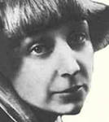
Марина Цветаева
О, дева всех румянее
Среди зелёных гор -
Германия!
Германия!
Германия!
Позор!
Полкарты прикарманила,
Астральная душа!
Встарь - сказками туманила,
Днесь - танками пошла.
Пред чешскою крестьянкою -
Не опускаешь вежд,
Прокатываясь танками
По ржи её надежд?
Пред горестью безмерною
Сей маленькой страны,
Что чувствуете, Германы:
Германии сыны??
О мания! О мумия
Величия!
Сгоришь,
Германия!
Безумие,
Безумие
Творишь!

Slide 5
Подумайте:
Какой характер имела война на этом периоде для разных участников?
Вторая мировая в цифрах

Slide 6
Период | Основное содержание
Сентябрь 1939- 22 июня 1941 | начальный период, захват Германией и её союзниками большей части Европы
22 июня 1941 – 18 ноября 1942 | вовлечение в войну СССР и США, активные действия на всех фронтах. Крах «молниеносной войны»
19 ноября 1942 – 31 декабря 1943 | коренной перелом в войне, переход стратегической инициативы к антигитлеровской коалиции.
1 января 1944 – 9 мая 1945 | Разгром фашистской Германии, освобождение Европы, окончание Великой Отечественной войны
9 мая 1945- 2 сентября 1945 | Разгром милитаристской Японии, освобождение Азии. Окончание Второй мировой войны

Slide 7
Личности
Основные понятия
План «Вайс»
Глейвицкий инцидент
Операция «Гимлер»
План «Ост»
«Битва за Англию»
Операция «Морской лев»
«Зимняя война»
«Странная война»
«Дюнкеркское чудо»
«Линия Мажино»
«Линия Зигфрида»
«Линия Маннергейма»
План «Барбаросса»
Уинстон Черчилль
Шарль де Голль
Анри Петен
Ото Куусинен

Slide 8
ПРИЧИНЫ:
Результат обострения противоречий, заложенных после 1 мировой войны.
Положение Германии – жажда реванша. К середине 30-х годов она восстановила свой потенциал и заняла второе место в капиталистическом мире по объему производства. Помощь США?
Ситуация, сложившаяся после 1МВ не устраивала ни Германию, Ни Италию, ни Японию.
Борьба за источники сырья, рынки сбыта, сферы приложения капитала – за передел мира, обострившаяся после мирового кризиса.
Неравномерность развития стран после 1МВ усилилась.
Недальновидная политика великих держав.
Социальная ситуация, благоприятная для развития экстремальной идеологии.

Slide 9
Цели:
Цели Германии – захват Европы до Урала, установление мирового господства.
Италия – воссоздание римской империи.
Япония – господство на Тихом океане и в Азии вплоть до Урала.
Англия, Франция, США – устранение конкурентов.

Slide 10
Ход событий:
Разгром Польши.
Освободительный поход Красной Армии в Западную Белоруссию и Западную Украину
Странная война.
В конце ноября – война на севере Европы.
«Зимняя война» (30 ноября – советские войска начали боевые действия против Финляндии)
Планы нападения Англии и Франции на СССР.
9 апреля 1940 г. немцы в течение суток оккупировали Данию и высадились в Норвегии.

Slide 11
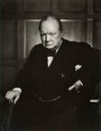
У. Черчилль Речь в Палате общин.
«Положение британских экспедиционных сил стало критическим. Однако благодаря грамотно проведенному отступлению и ошибкам со стороны Германии, основная часть британских войск отошла к Дюнкеркскому плацдарму. Опасность, которой подвергается Британская нация, теперь открылась ясно и отчетливо. 26 мая началась ''Операция Динамо'' - началась эвакуация из Дюнкерка. На море сохранялось абсолютное спокойствие. Королевские Военно- Воздушные Силы - на которые в последнее время очень роптала армия - неистово боролись против превосходящих сил противника, грозящих сорвать операцию. Вначале операции были надежды, что удастся эвакуировать 45.000 человек; однако, по окончанию эвакуации оказалось, что более 338.000 союзных войск достигли Англии, включая 26.000 французских солдат.»
1940 г 4 июня

Slide 12
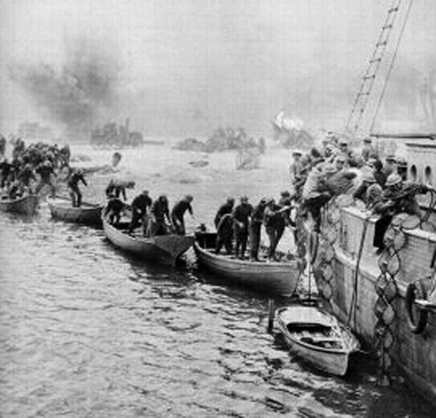
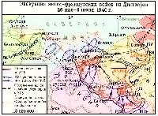
10 мая 1940 г. немцы в обход линии Мажино вторглись в Бельгию и Голландию, а оттуда в Северную Францию.
Дюнкерк.

Slide 13
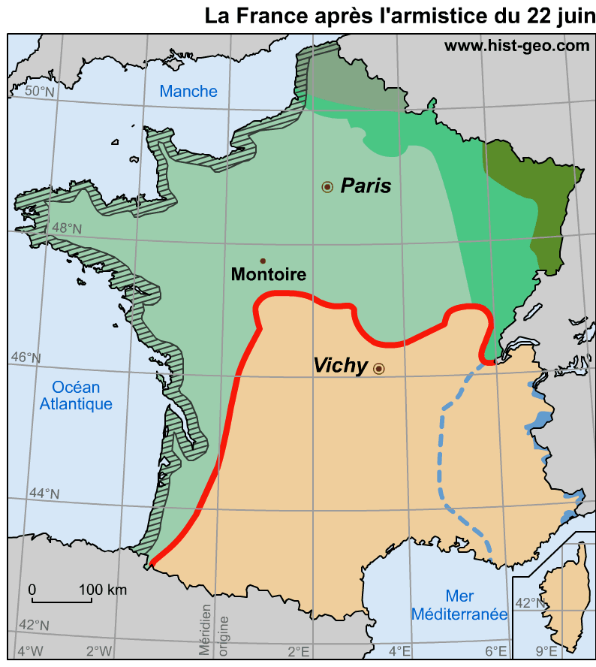
Франция
Немцы стремительно продвигались к Парижу. 10 июня правительство бежало в Бордо. Париж – открытый город. Оккупирован 14 июня 1940 г.
Военные действия на итало-французской границе.
Возглавивший правительство маршал Петен обратился к Гитлеру с просьбой о мире.
Коллаборационизм.

Slide 14
США:
Военная катастрофа Франции вызвала шок в США. Рузвельт – изменение законодательство о нейтралитете.
Принцип cash and carry.
Март 1941 - закон о ленд-лизе. Предоставление оружия и иного военного снаряжения взаймы или в аренду тем странам, оборона которых была жизненно важна для США.

Slide 15
Битва за Англию.
Подготовка к вторжению в Англию. «Морской лев».
Бомбардировки Лондона и др. городов – 10 месяцев. Каждую ночь 150 бомбардировщиков бомбили Лондон. 7 сентября – 300, Лондон горел.
Ноябрь – 500 самолетов на Ковентри.
Схватка на море. Немецкие подводные лодки разрушили морские коммуникации Англии.

Slide 16
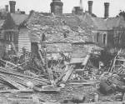
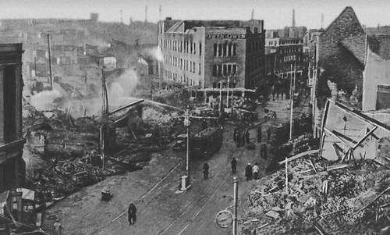
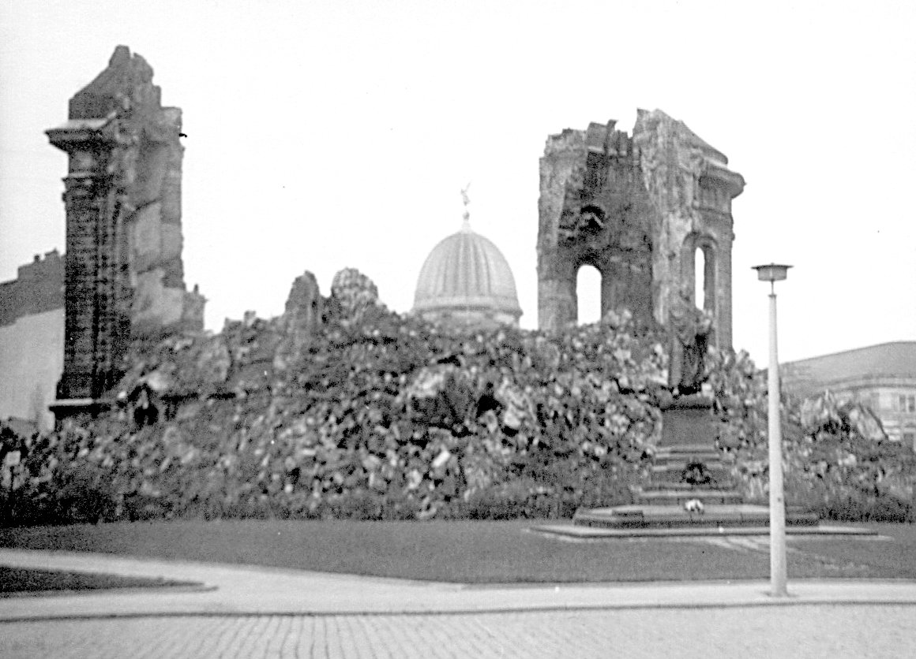

Slide 17
Летом 1940 итальянские войска вторглись в Британское Сомали, но были разбиты. Попытались захватить Египет и Суэцкий канал, но тоже неудачно.
В октябре Муссолини вторгся в Грецию.
Гитлер в поддержку высылает в северную Африку танковый корпус Роммеля и начинает подготовку к вторжению на Балканы.

Slide 19
Сентябрь 1940 – Германия, Италия и Япония подписали Тройственный пакт о разделе мира на сферы влияния.
Позднее в него вошли Венгрия, Румыния и Болгария.

Slide 20
Югославия – присоединение к Тройственному пакту вызвало такое возмущение в стране, что правительство пало.
5 апреля новое правительство подписало пакт о дружбе с СССР, а на следующий день немецкие войска вторглись в Югославию.
В конце апреля Югославия и Греция оказались пол контролем Германии.

Slide 21
Дальний Восток
На Дальнем Востоке расширялась зона конфликта в Китае.
В сентябре 1940 г. Япония заняла северную часть Индокитая, нацеливались на Индонезию и Филиппины.
Апрель 1941 г. – советско-японский договор о нейтралитете на 5 лет.

Slide 22
Действия СССР
1939 г – в состав ССр входят Западная Белоруссия и Западная Украина
1940 – в состав СССР входят Прибалтика и Бессарабия.

Slide 23
ИТОГИ:
Практически вся континентальная Европа, за исключением нейтральных Швеции и Швейцарии, находилась под контролем Гитлера: часть стран оккупирована, часть – в союзе с ним.

Slide 24
Подумайте:
Какой характер имела война на этом периоде для разных участников?

Slide 25
ДЗ:
§ 24 ( всемирная история) , § 2 ( Война)

